Slide 1
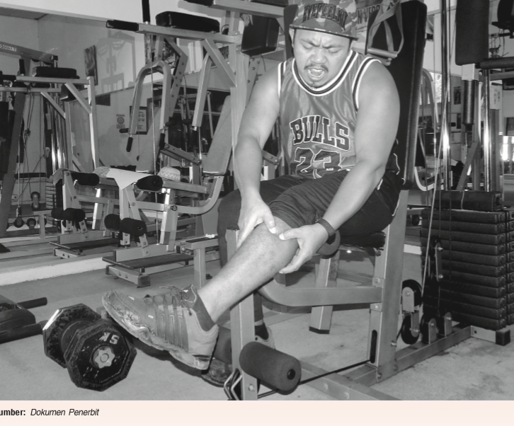
METABOLISME SEL
II
A. Enzim
B. Katabolisme
C. Anabolisme
Kembali ke daftar isi

Slide 2
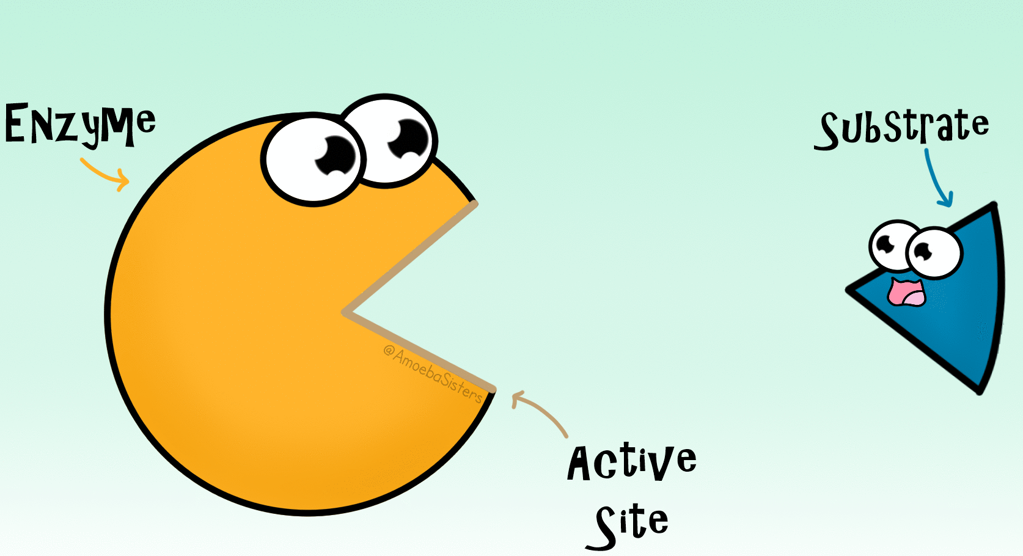
A. Enzim
Komponen Enzim
Sifat-Sifat Enzim
Mekanisme Kerja Enzim
Faktor-Faktor yang Memengaruhi Kerja Enzim
Kembali ke daftar isi
Kembali ke awal bab

Slide 3
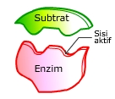
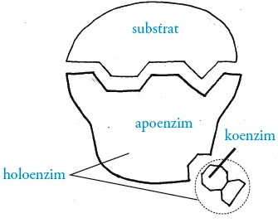
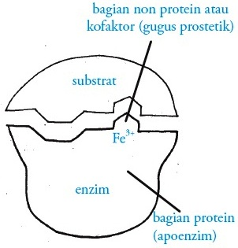
1. Komponen Enzim
Berdasarkan komponen penyusunnya, enzim dibedakan menjadi enzim sederhana dan enzim kompleks.
Enzim Sederhana
Enzim Kompleks
Kembali ke daftar isi
Kembali ke awal bab

Slide 4
2. Sifat-sifat Enzim
Dipengaruhi oleh suhu dan pH.
Bekerja secara spesifik.
Bekerja secara bolak-balik (reversible).
Diperlukan dalam jumlah sedikit.
Dapat bereaksi dengan substrat asam atau basa.
Berupa koloid.
Dapat digunakan berulang kali.
Kembali ke daftar isi
Kembali ke awal bab

Slide 5
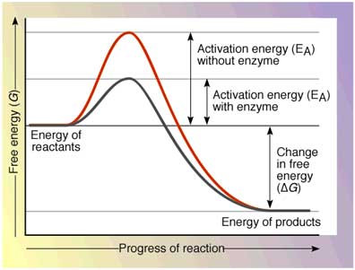
Mekanisme Kerja Enzim
Grafik Energi Aktivasi Enzim
Kembali ke daftar isi
Kembali ke awal bab

Slide 6
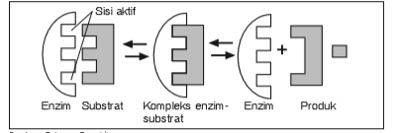
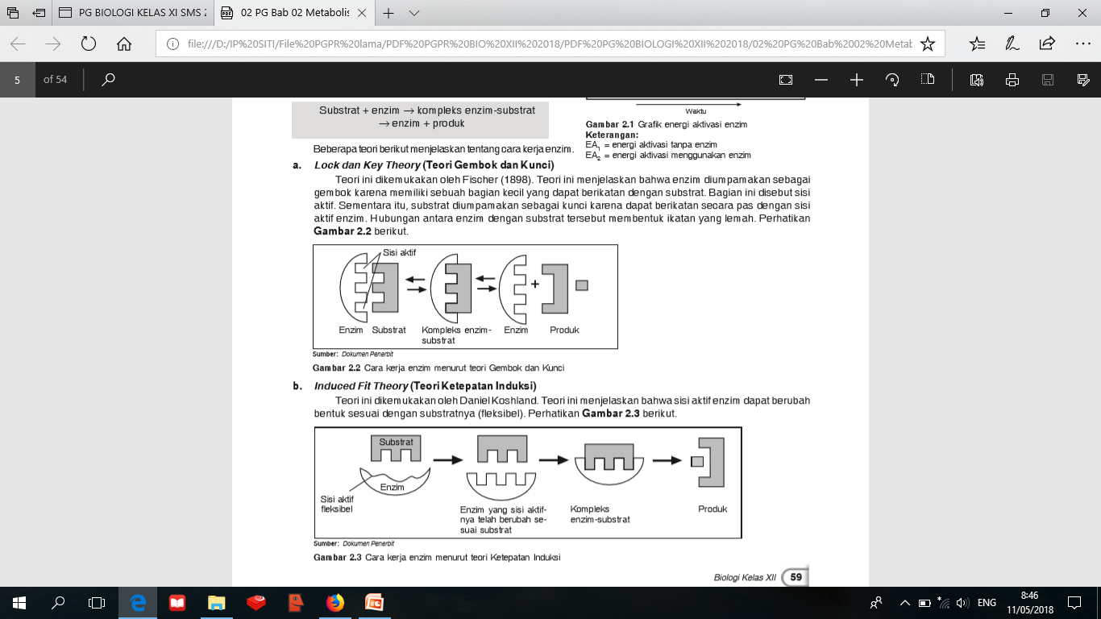
Mekanisme Kerja Enzim
Lock and Key Theory (Teori Gembok dan Kunci)
Induced Fit Theory (Teori Ketepatan Induksi)
Kembali ke daftar isi
Kembali ke awal bab

Slide 7
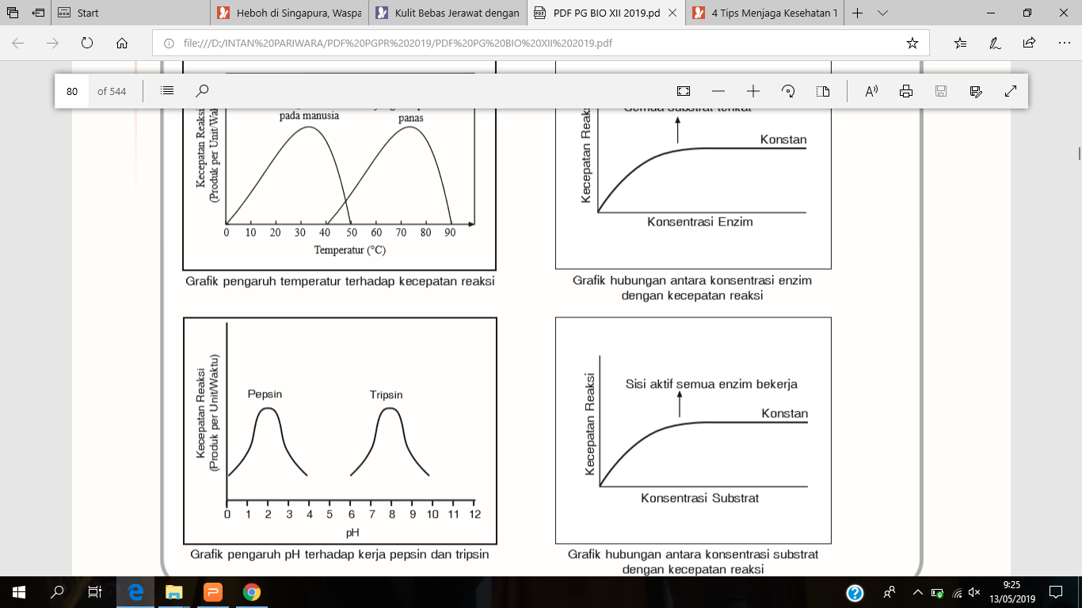
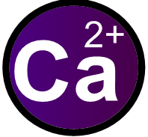
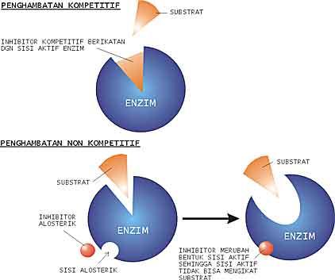
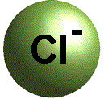

Faktor-Faktor yang Memengaruhi Kerja Enzim
Suhu
Konsentrasi Enzim
Konsentrasi Substrat
pH
Aktivitor
Inhibitor
Kembali ke daftar isi
Kembali ke awal bab

